Slide 1
Nationales Pilotprojekt zur „Systematischen Überwachung von SARS-CoV2 im Abwasser“ - Aktueller Stand
FG32, FG15
18.02.2022

Slide 2
Empfehlung der EU-Kommission (2021/472) vom 17. März 2021
Über einen gemeinsamen Ansatz zur Einführung einer dauerhaften systematischen Überwachung von SARS-CoV-2 und seinen Varianten im Abwasser in der EU
Gemeinsamer Projektauftrag der drei Bundesministerien BMG, BMUV und BMBF
„Systematische Überwachung von SARS-CoV2- im Abwasser“
Grundlage bilden bereits laufende BMBF-Projekte
Bundesweites Projektvorhaben, 20 Pilotstandorte
Prüfen: Flächendeckende oder repräsentative Etablierung eines Abwassermonitorings?
Klärung von Kosten/Nutzenaspekten, rechtliche Voraussetzungen.
Laufzeit des Projekts 1.11.2021 – 21.03.2023, gesamte Fördersumme 3,7 Mio €

Slide 3
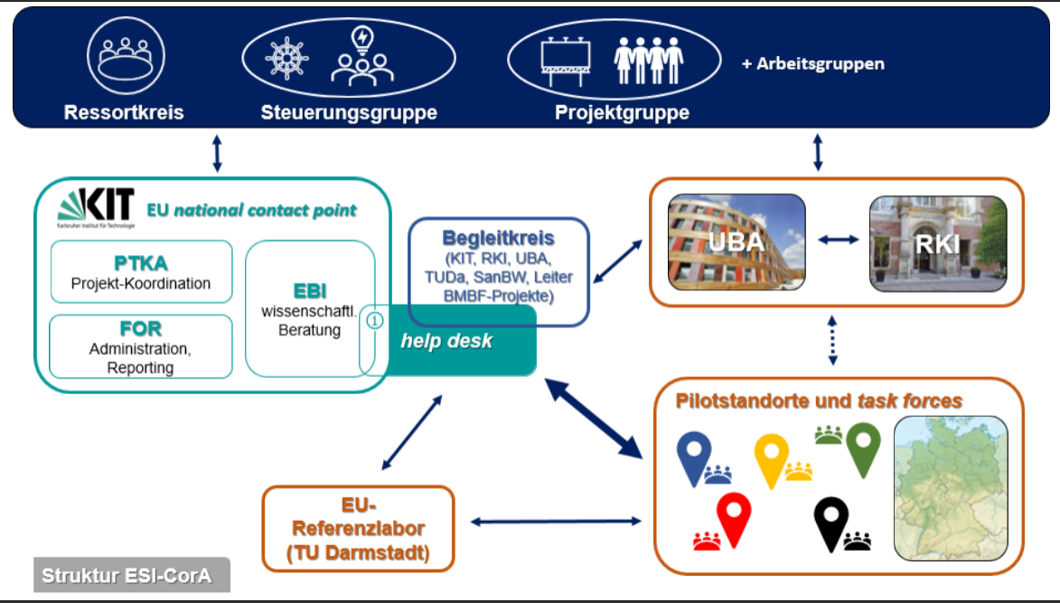
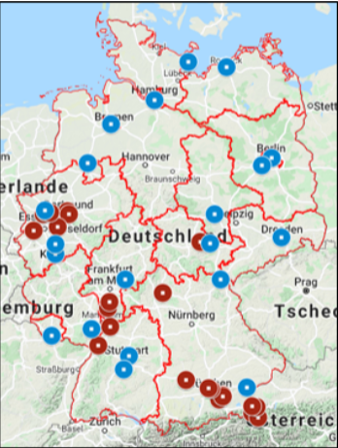
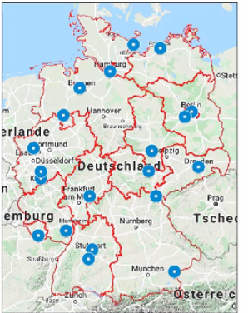
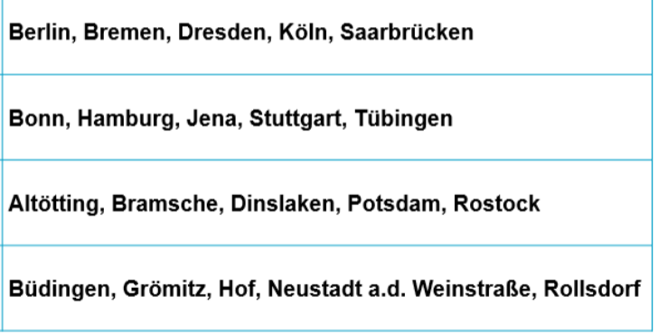
Evaluierung Pilotprojekt
Empfehlung Rollout
Q2/2023
Bund-Länder-Treffen
10.11.2021
Auswahl Modellkommunen
Q1/2022
Kick-Off-Meeting
9.2.2022
Bewerbungsfrist für Kommunen
15.12.2022
Start Beprobung
Q1/2022
Ende Beprobung
Q4/2022
Notes:
Ressortkreis: BMG, BMUV, BMBF
Steuerungsgruppe: BMG, BMUV, BMBF, Tim Bagner Deutscher Städtetag, Nadine Steinbach VKU, Martin Grambow LAWA, Martina Enke StMGP, RKI+UBA sind Gast
Projektgruppe: BMG, BMBF, BMUV, RKI, UBA, PTKA, Vertreter der Länder (Beate Bussink Becking HH, Hißner TH)
Projektgruppen: AG Gesundheit, AG Analytik, AG Abwasser, AG Umsetzung

Slide 4
Harmonisierung der Probennahme und Analyseverfahren inkl. Qualitätssicherung
Verknüpfung der Abwasserdaten mit den epidemiologischen Daten (Bedarfsermittlung ÖGD, Konzeptentwicklung)
Bewertung und Interpretation der Daten (Entwicklung von Algorithmen)
Aufbau einer digitalen Infrastruktur und Datenmanagement/-Weiterleitung
Auswertung der Pilotphase und Evaluierung
Perspektiven eines nationalen Abwassermonitorings
Zusammenarbeit mit der EU und den Mitgliedsstaaten

Slide 5
Datenmanagement
Konsortialpartner (RKI, UBA, TUDa, KIT)
Zentrales Cloud-basiertes Datenmanagement mit definierten Zugriffsrechten
Begleitkreis
Begleitparameter
Aggregierte Fallzahlen pro
Entwässerungsgebiet
Biomarker
Dashboard
Krisenstab
Task Force (Gesundheitsamt Klärwerk)
Labor
Pilotstandort

Slide 6
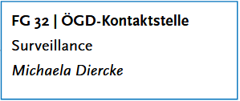
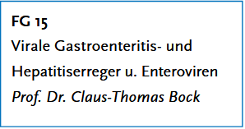
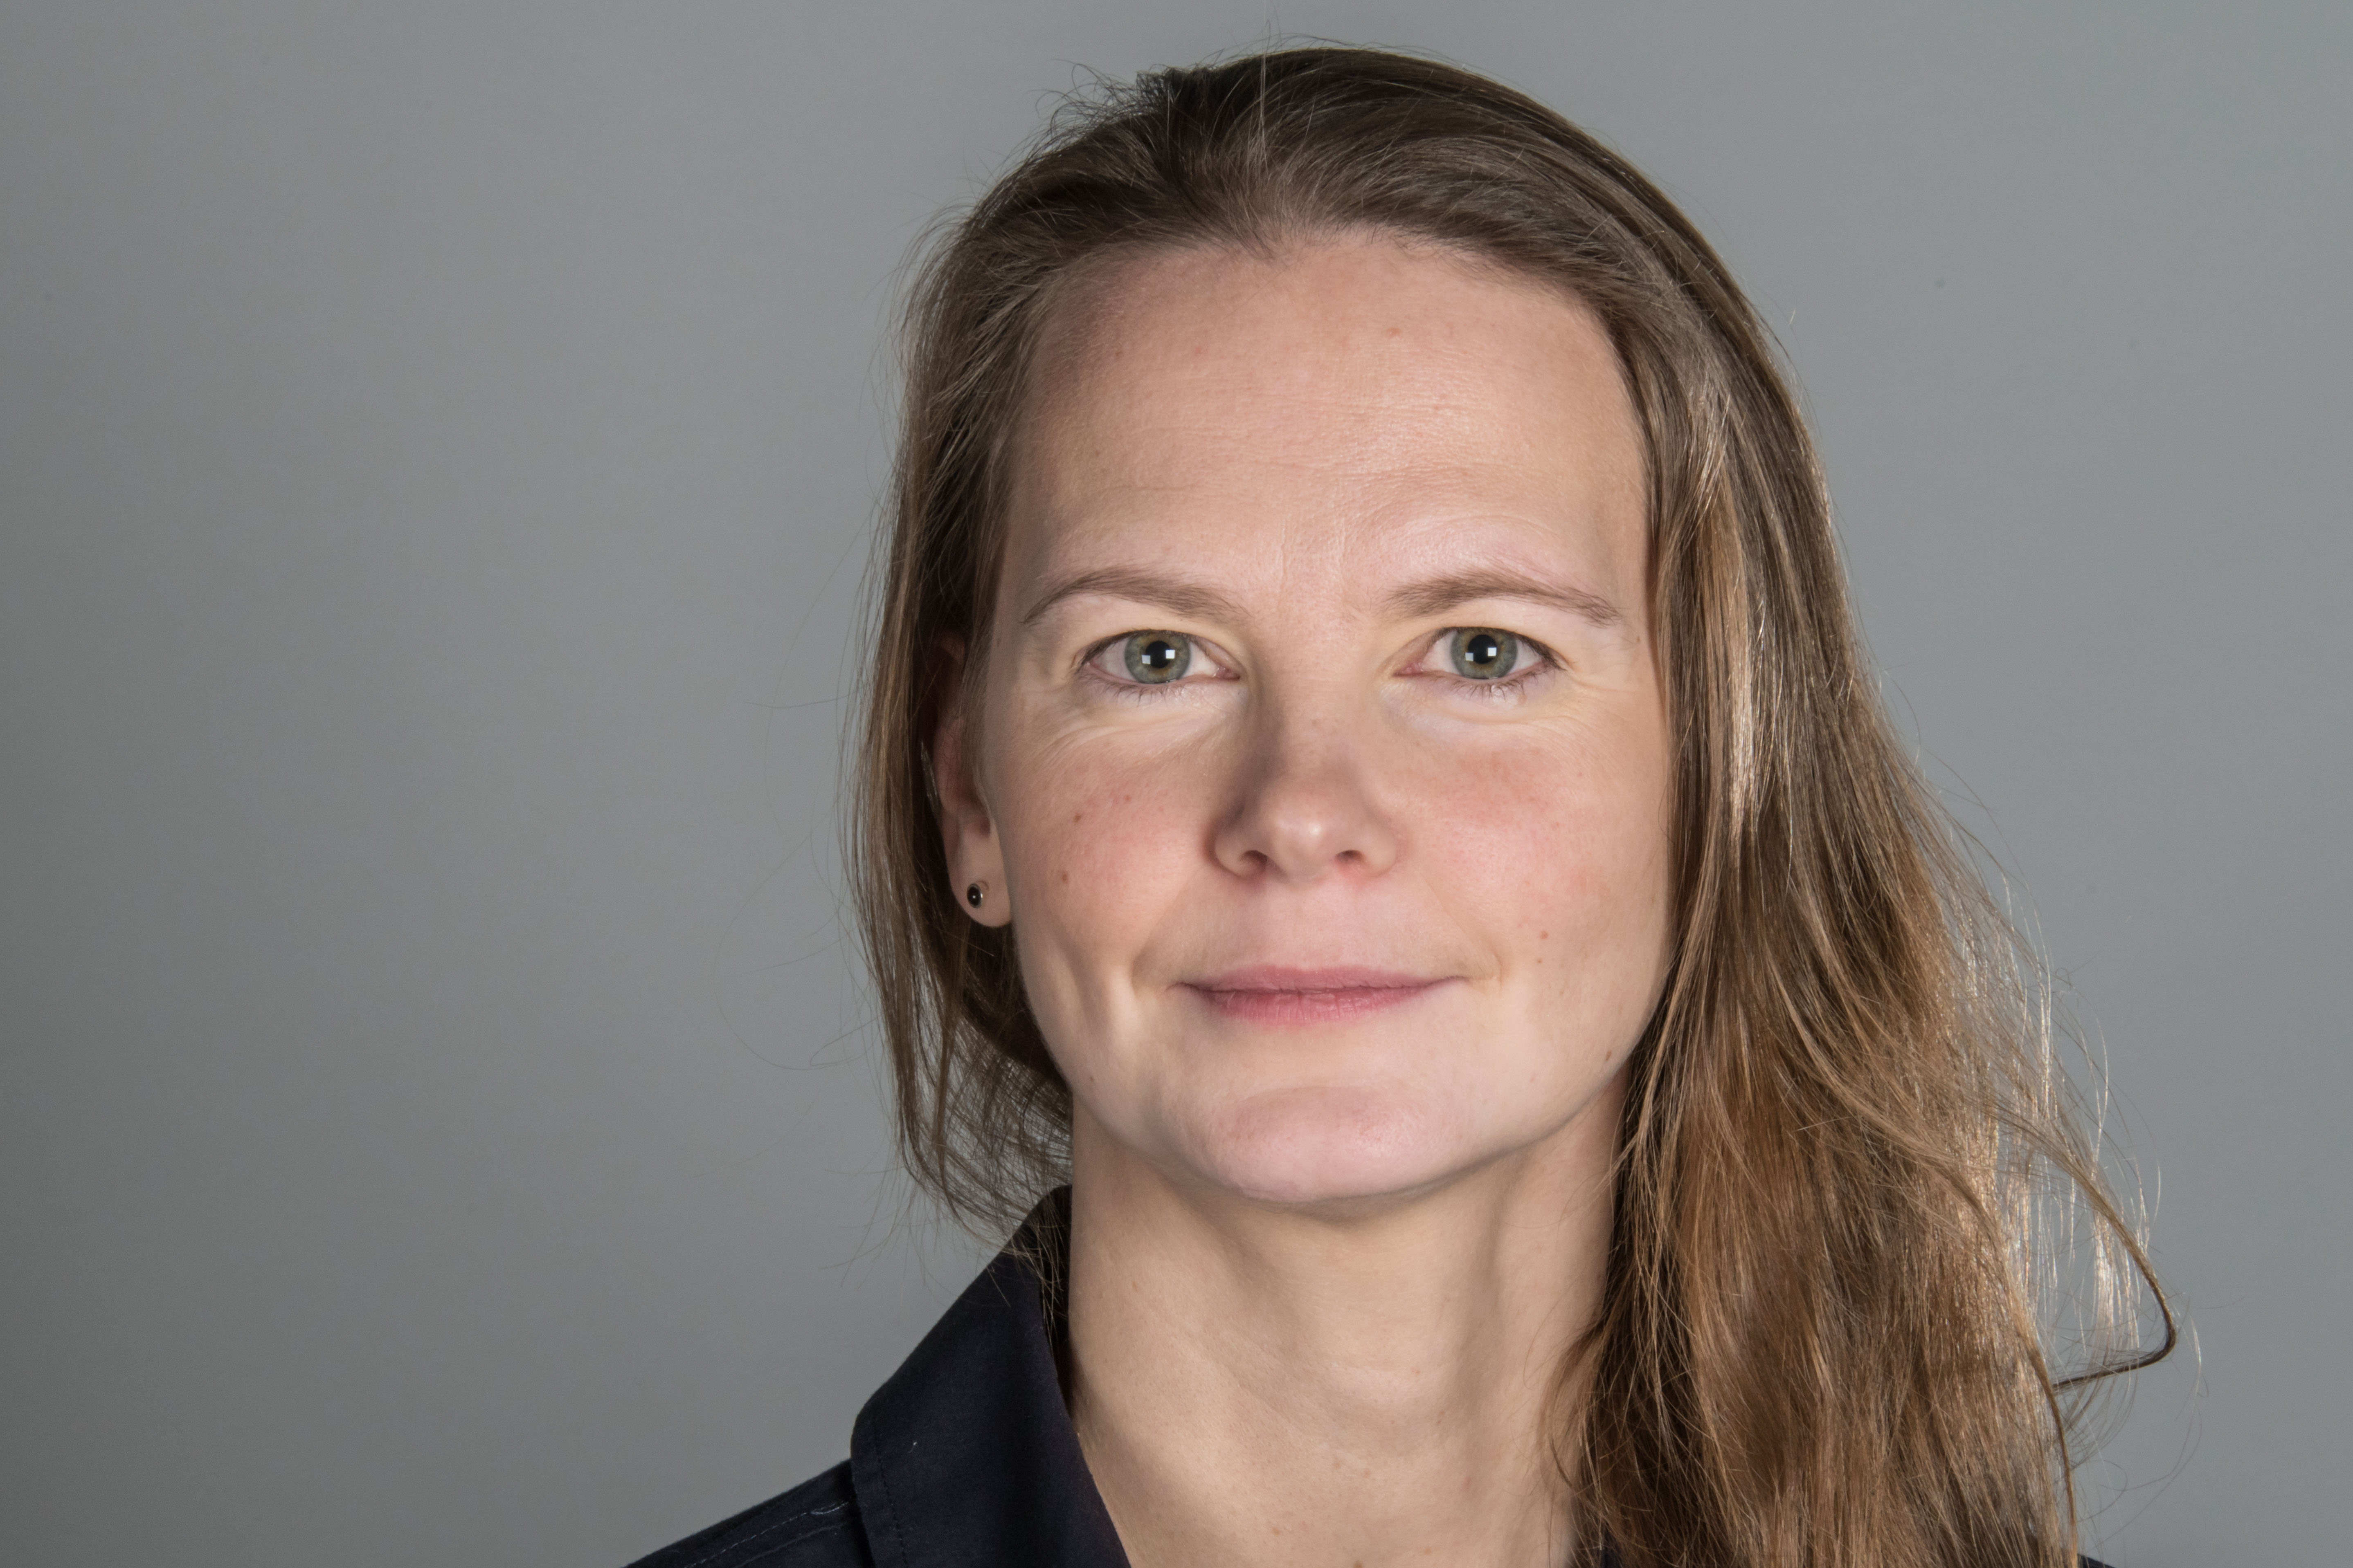
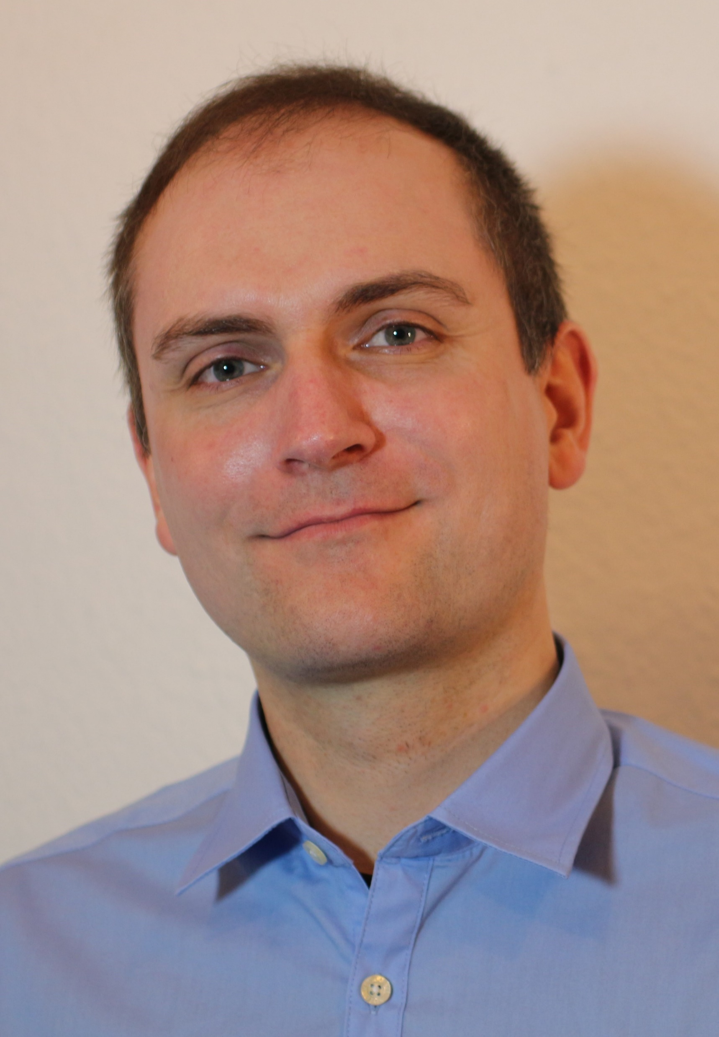
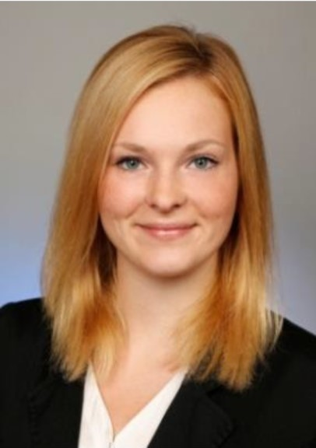
Michaela Diercke (Projektleitung (FG32))
Dr. Sindy Böttcher (Projektleitung (FG15))
Dr. Timo Greiner (Surveillance, ÖGD)
Dr. Sophia Beyer (Virologie)
Maria Helmrich, M.Sc (Datenmanagement)
Dr. Katrin Kremer-Flach (Surveillance, ÖGD)
Abwassersurveillance@rki.de

Slide 8
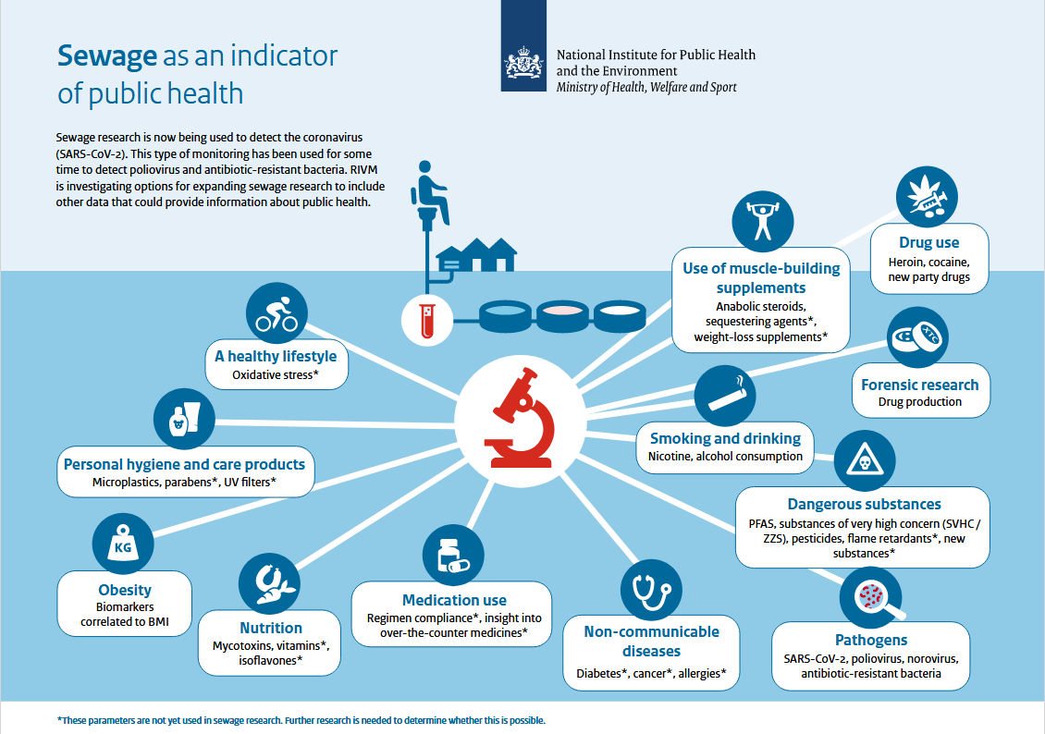

Slide 9
Rationale für Abwasser
Abwasser lügt nicht.
Unabhängig von der aktuellen Teststrategie
Kostengünstiges Poolverfahren zur Testung einer großen Population
Evtl. frühzeitige Detektion eines Wiederanstiegs („Frühwarnsystem“) aber auch Kontrolle von PH-Maßnahmen („Entwarnsystem“)
Evtl. frühzeitige Detektion von Virusvarianten
Mögliche Unterstützung von Krisenstäben bei Bewertung der epidemiologischen Lage
Innovatives und ergänzendes Tool zu bestehenden Surveillancesystemen

